Slide 1
专题二
化学材料
山东科学技术出版社
网址：http://www.lkj.com.cn/

Slide 2
化学材料
1
第1节 金属材料
2
第2节 无机非金属材料
3
第3节 新型有机高分子材料
山东科学技术出版社
网址：http://www.lkj.com.cn/

Slide 3
化学材料
第1节 金属材料
学习目标
了解合金的性质和特点，知道普通合金、新型合金的主要性质。
认识超导材料的特性。
山东科学技术出版社
网址：http://www.lkj.com.cn/

Slide 4
化学材料 第一节 金属材料
金属材料是指由金属元素或以金属元素为主形成的具有金属特性的合金材料。
纯金属性能单一、大多机械强度不高，难以满足人类生产和生活应用的要求。通过向金属材料内添加适当的组分元素、调整配比，可以获得满足不同应用场合的各种合金。
合金是指由两种或两种以上的金属（或者金属与非金属）熔合在一起形成的具有金属特性的物质。
山东科学技术出版社
网址：http://www.lkj.com.cn/

Slide 5
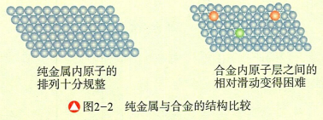
化学材料 第一节 金属材料
信息之窗
合金硬度大的微观解释
在纯金属晶体内部，所有原子的大小和形状都是相同的，原子的排列十分整齐。而当加入了其他组分元素的原子后，由于加入的原子与原金属原子的大小不同，改变了纯金属原子规则的层状排布，使原子层之间的相对滑动变得困难，导致合金的硬度变大（外力作用下不易发生形变）。
山东科学技术出版社
网址：http://www.lkj.com.cn/

Slide 6
化学材料 第一节 金属材料
一、常见合金
合金具有许多优良的性质，因此在实际生产、生活中有着非常广泛的应用。下面介绍几种常见的合金。
1.铁碳合金
铁碳合金是以铁和碳为主要组分的合金，工业生产中应用最多的铁碳合金就是碳钢和铸铁（生铁），统称为钢铁。
2.铝合金
纯铝的化学性质比较活泼，并且硬度和强度都比较小，而铝合金具有密度小、强度较高、塑性好、导电性、导热性和耐腐蚀性优良等特点。生活中常见的铝制品通常都是由铝合金制造的。
山东科学技术出版社
网址：http://www.lkj.com.cn/

Slide 7
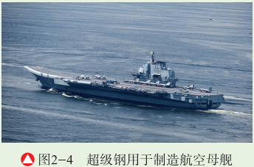
化学材料 第一节 金属材料
信息之窗
超级钢
超级钢是于20世纪90年代末研制出的新一代钢铁材料。与传统钢铁材料相比，超级钢具有更大的强度、更好的韧性以及更高的性价比。
我国早期由于技术不足，许多特殊性能的钢铁材料都需要进口。
山东科学技术出版社
网址：http://www.lkj.com.cn/

Slide 8
化学材料 第一节 金属材料
二、新型合金材料
相对于传统的普通合金，新型合金是为满足某些尖端技术发展的需要而设计和合成的具有特殊性能的合金材料。
1.形状记忆合金
形状记忆合金是指在随着温度变化的变形过程中，合金材料似乎对初始形态有记忆性，在一定温度下成型后具有形状记忆效应，发生形变后，若温度再恢复到成型温度时，可以自动恢复到该温度下的成型形状。
山东科学技术出版社
网址：http://www.lkj.com.cn/

Slide 9
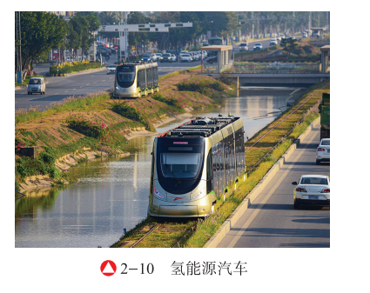
化学材料 第一节 金属材料
2.贮氢合金
氢气是热值很高的燃料，1kg氢气燃烧可释放1.4X10⁵kJ的热量，相当于3kg煤油燃烧所释放的热量；而且，氢气燃烧只产生水，不会造成环境污染。因而，氢能被视为人类未来理想的清洁能源之一。氢能源的利用需要解决制造成本、存贮方法的问题，贮氢合金应运而生。
山东科学技术出版社
网址：http://www.lkj.com.cn/

Slide 10
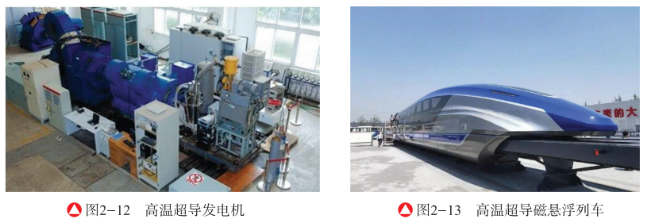
化学材料 第一节 金属材料
高温超导材料制造的发电机可以实现无损发电，超导输电可无损耗地运输电能。按照目前的情况，如果将铜、铝导线都改为超导材料，全国节省的电能相当于新建数十个大型发电厂。超导材料在医疗、电池、计算机等领域都有广阔的应用前景。
山东科学技术出版社
网址：http://www.lkj.com.cn/

